Slide 1

DevOps Bootcamp Bitirme Projesi
Mert İpek

Slide 2
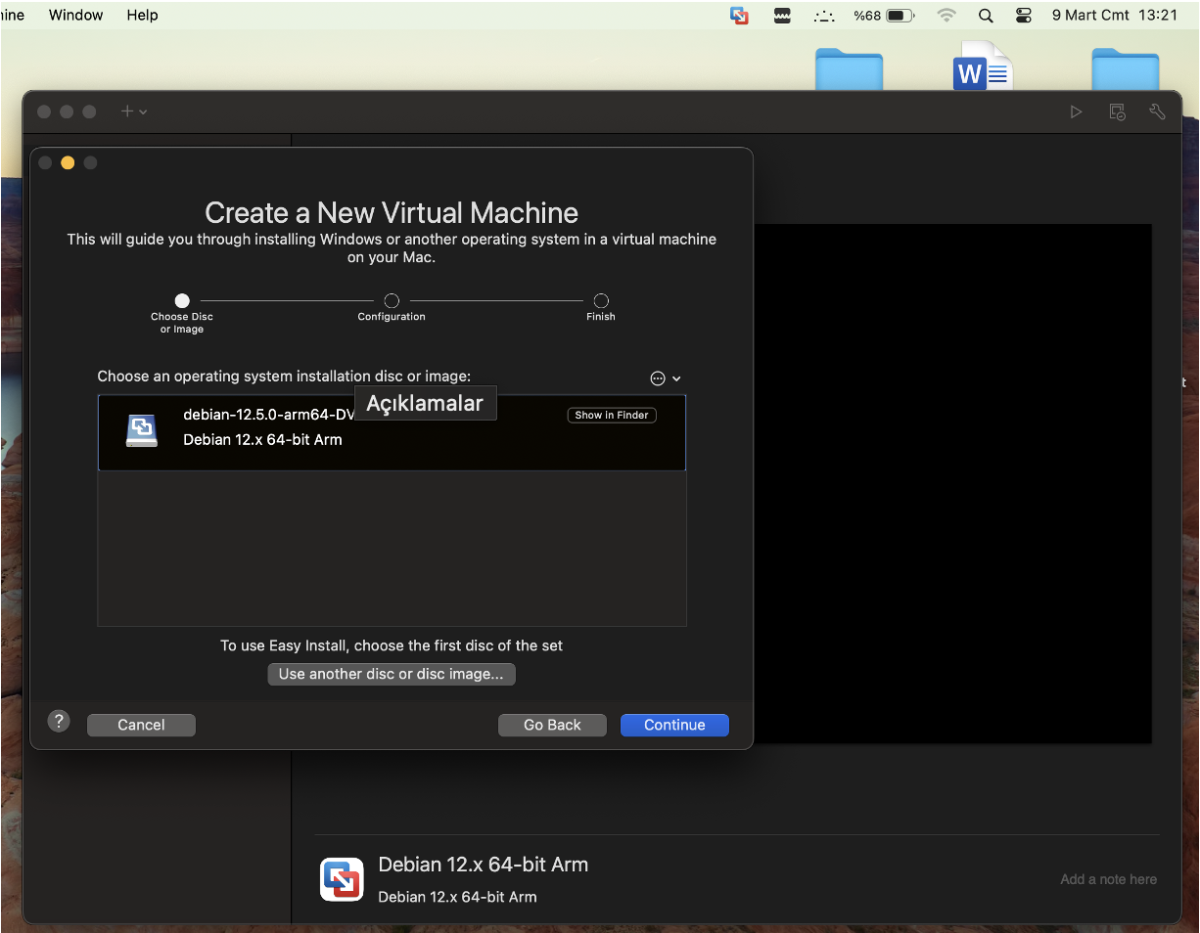
1.Adım Sanal Makine Üzerinde Linux Kurulumu
Ubuntu yüklediğimde düzgün çalışmadığı için Debian iso dosyasını indirdim ve Vmware Fusion uygulamasını kullanarak kuruluma başladım.

Slide 3
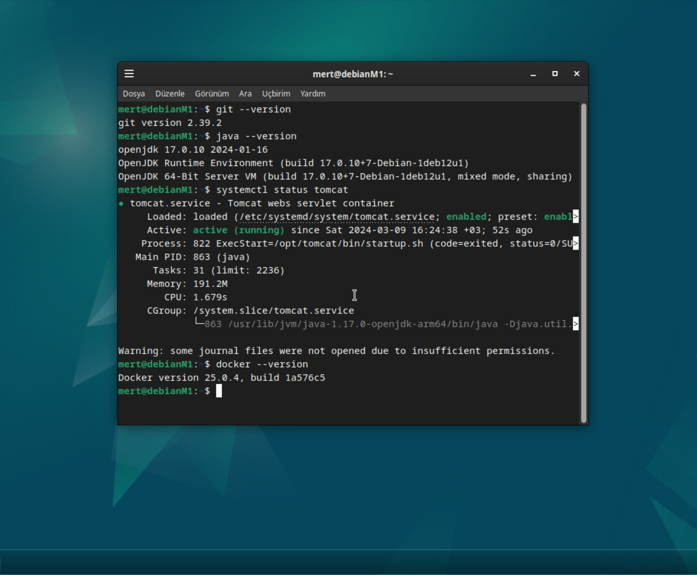
2.Adım Kurulumları
Ubuntu yüklediğimde düzgün çalışmadığı için Debian iso dosyasını indirdim ve Vmware Fusion uygulamasını kullanarak kuruluma başladım.

Slide 4
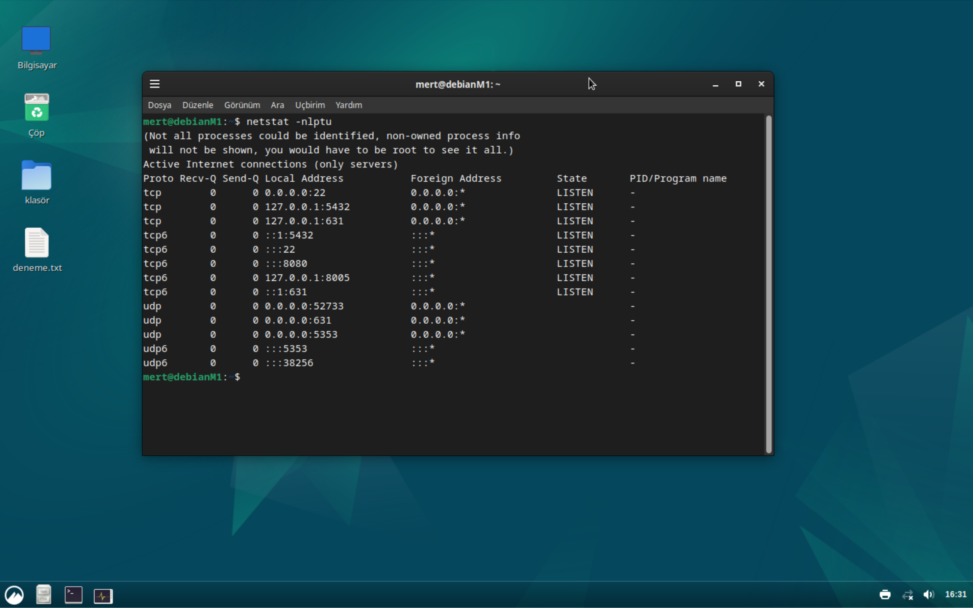
3.Adım Portların Kontrolü
netstas –nlptu komutu ile uygulamaların kullandığı portları ve adlarını listeledim.

Slide 5
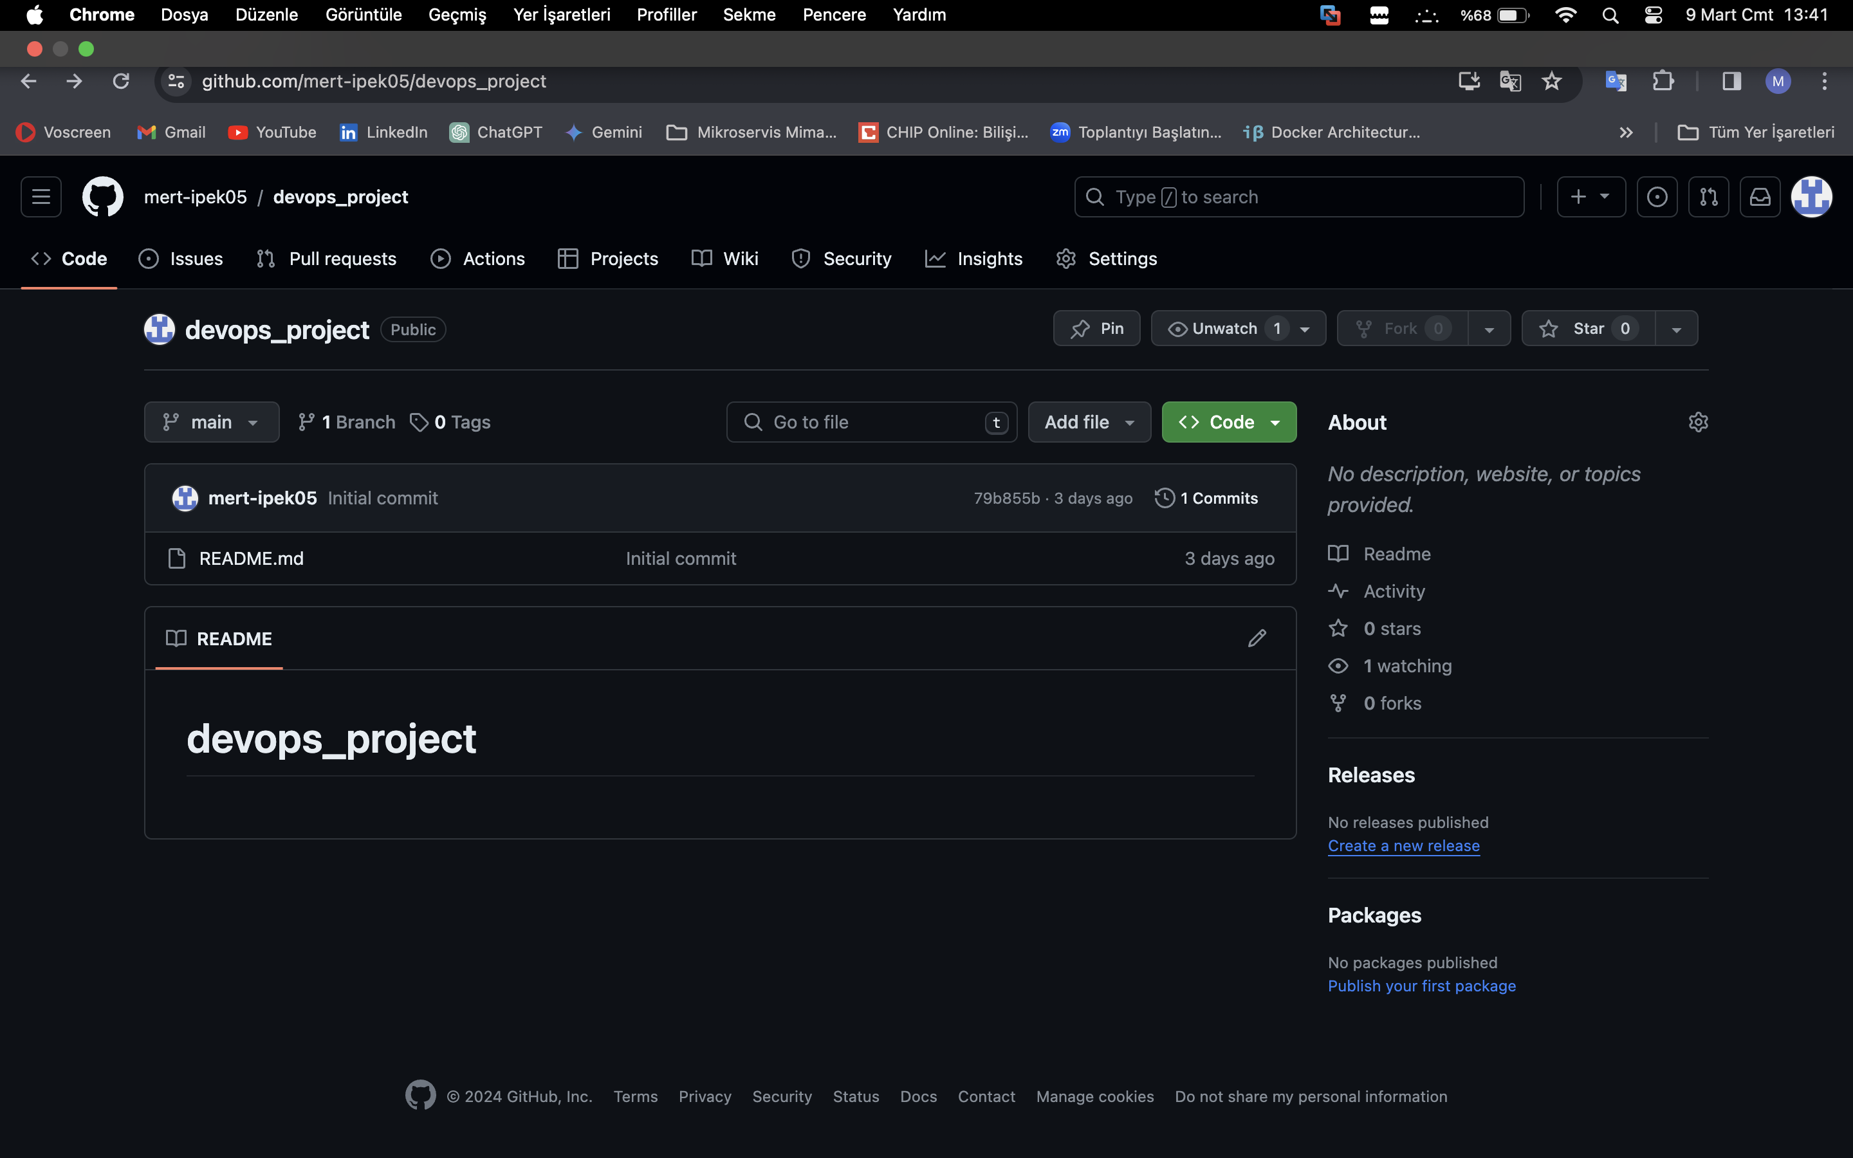
4.Adım Gıt Repository Üzerinde Proje Oluşturma
Git repository üzerinde devops_project adında bir repository ve README.md adında bir dosya oluşturdum.

Slide 6
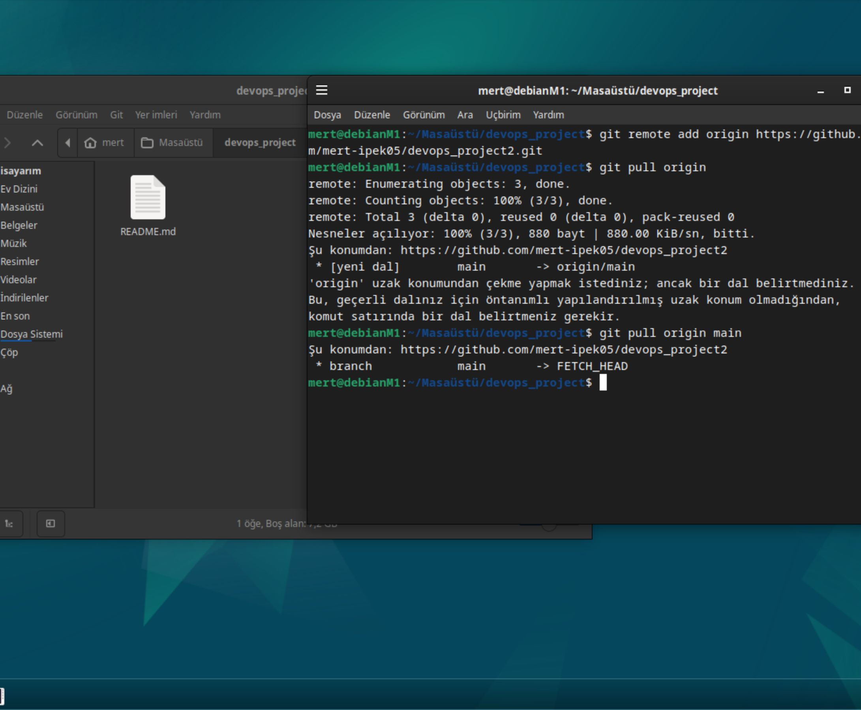
4.Adım Repository Pull Yapma
Oluşturduğum repository’i pull yaparak bilgisayarıma yükledim.

Slide 7
GIT Nedir? VCS Açılımı Nedir? İyi Commit Özellikleri Nelerdir?
Git, yazılım geliştirme ve versiyon kontrolünde kullanılan, hızlı ve dağıtık bir sürüm kontrol sistemidir.
VCS açılımı, Version Control System’dır. Versiyon kontrol sistemi anlamına gelir.
İyi bir commit’in özellikleri:
Kısa, öz ve açıklayıcı olmalı.
Commit mesajı, yapılan değişiklikleri doğru bir şekilde yansıtmalı ve anlaşılır olmalıdır.
Her commit mesaj benzersiz olmalıdır.
Commit mesajı emir kipi ile yazılmalıdır.

Slide 8
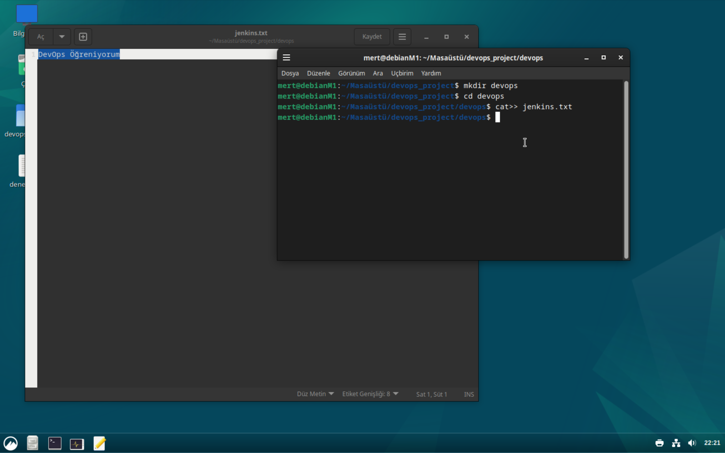
6.Adım Dizin Oluşturma
devops adında bir dizin oluşturdum sonra dizin içinde jenkins.txt dosyasını oluşturdum. İçine DevOps Öğreniyorum yazdım ve kaydederek çıktım.

Slide 9
7.Adım Gıt Staged Area ve Unstaged Area Nedir?
Staged area, bir sonraki commit'inize dahil etmek istediğiniz değişiklikleri seçtiğiniz ve geçici olarak tuttuğunuz yerdir.
Unstaged area, çalışma klasörünüzdeki henüz bir sonraki commit'inize dahil etmek üzere seçmediğiniz değişikliklerin bulunduğu yerdir.

Slide 10
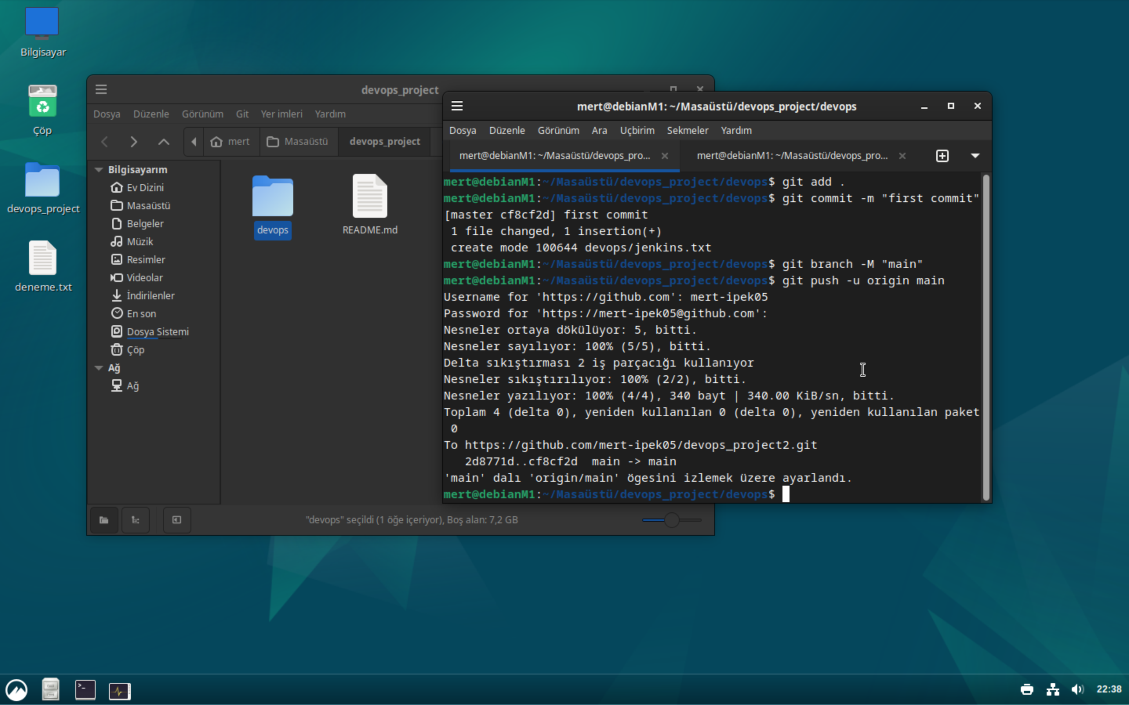
8.Adım Dosyaları Repositroy’e Gönderme
İlk commitimi attım. Eskiden master olarak gelen branch’i main olarak değiştirdim. GitHub’ repository’e push ile gönderdim.

Slide 11
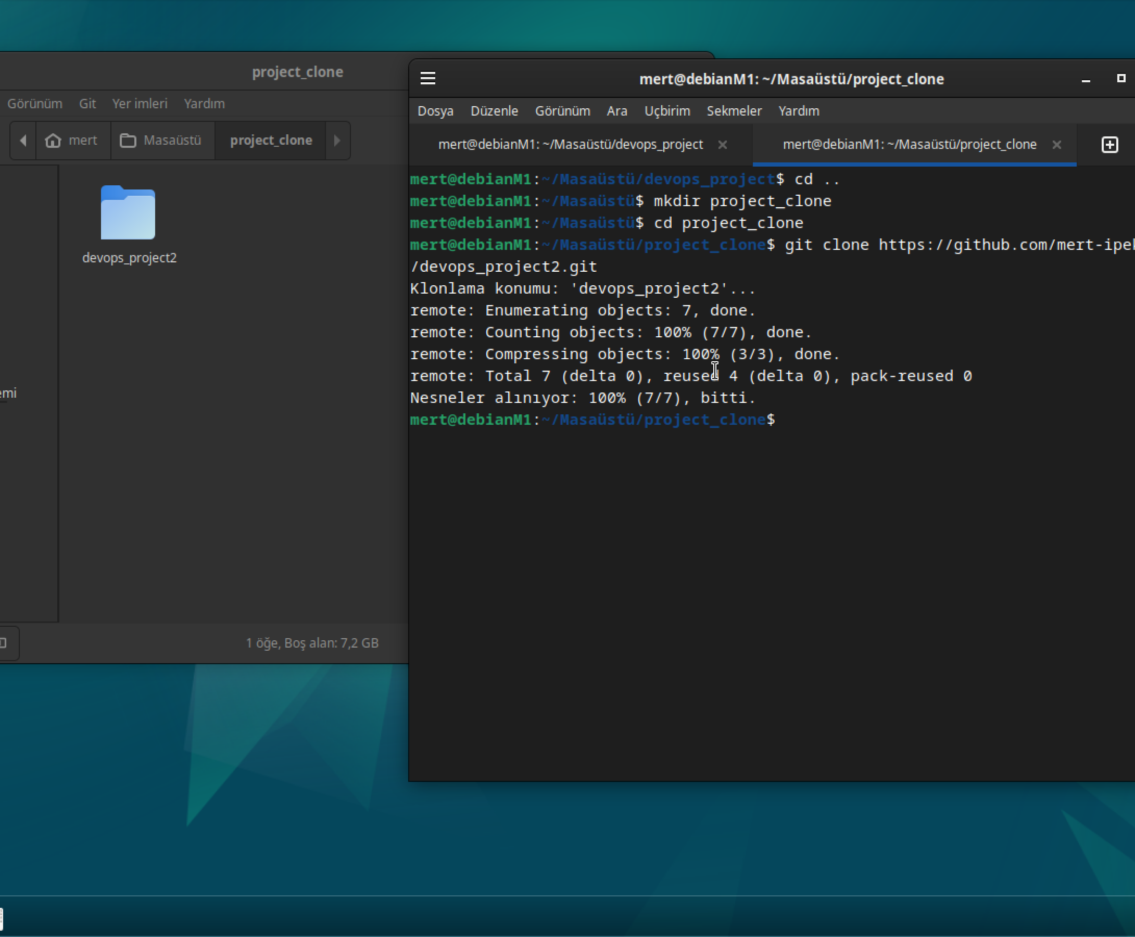
9.Adım Clone Yapma
git clone komutu ile GitHub’daki repomu yerel depolama alanıma indirdim.

Slide 12
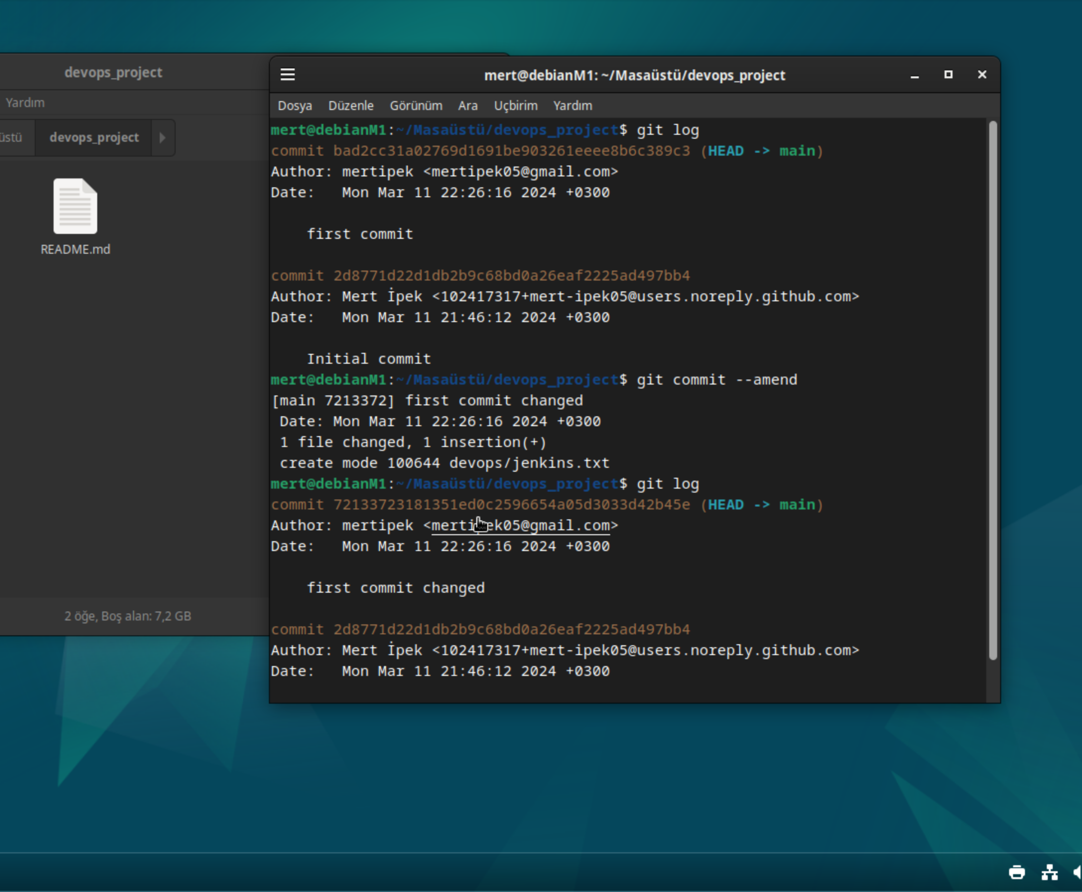
10.Adım Commit İçeriği Değiştirme
Önce git log ile en son attığım commit’i görüntüledim. Sonra git commit --amend ile son oluşturduğum commit’i açılan metin düzenleme ekranından değiştirdim. Başta commit’in mesajı "first commit" di. "first commit changed" olarak değiştirdim.

Slide 13
11.Adım Git Log ve Git Status
git log, attığımız tüm commit’lerin hangi tarih, hangi saatte atıldığını mesajı ile birlikte kaydını tutar.
git status, yaptığımız değişiklikleri, takip edilmeyen dosyaları ve commit edilmeye hazır olan eklenmiş dosyaları gösterir.

Slide 14
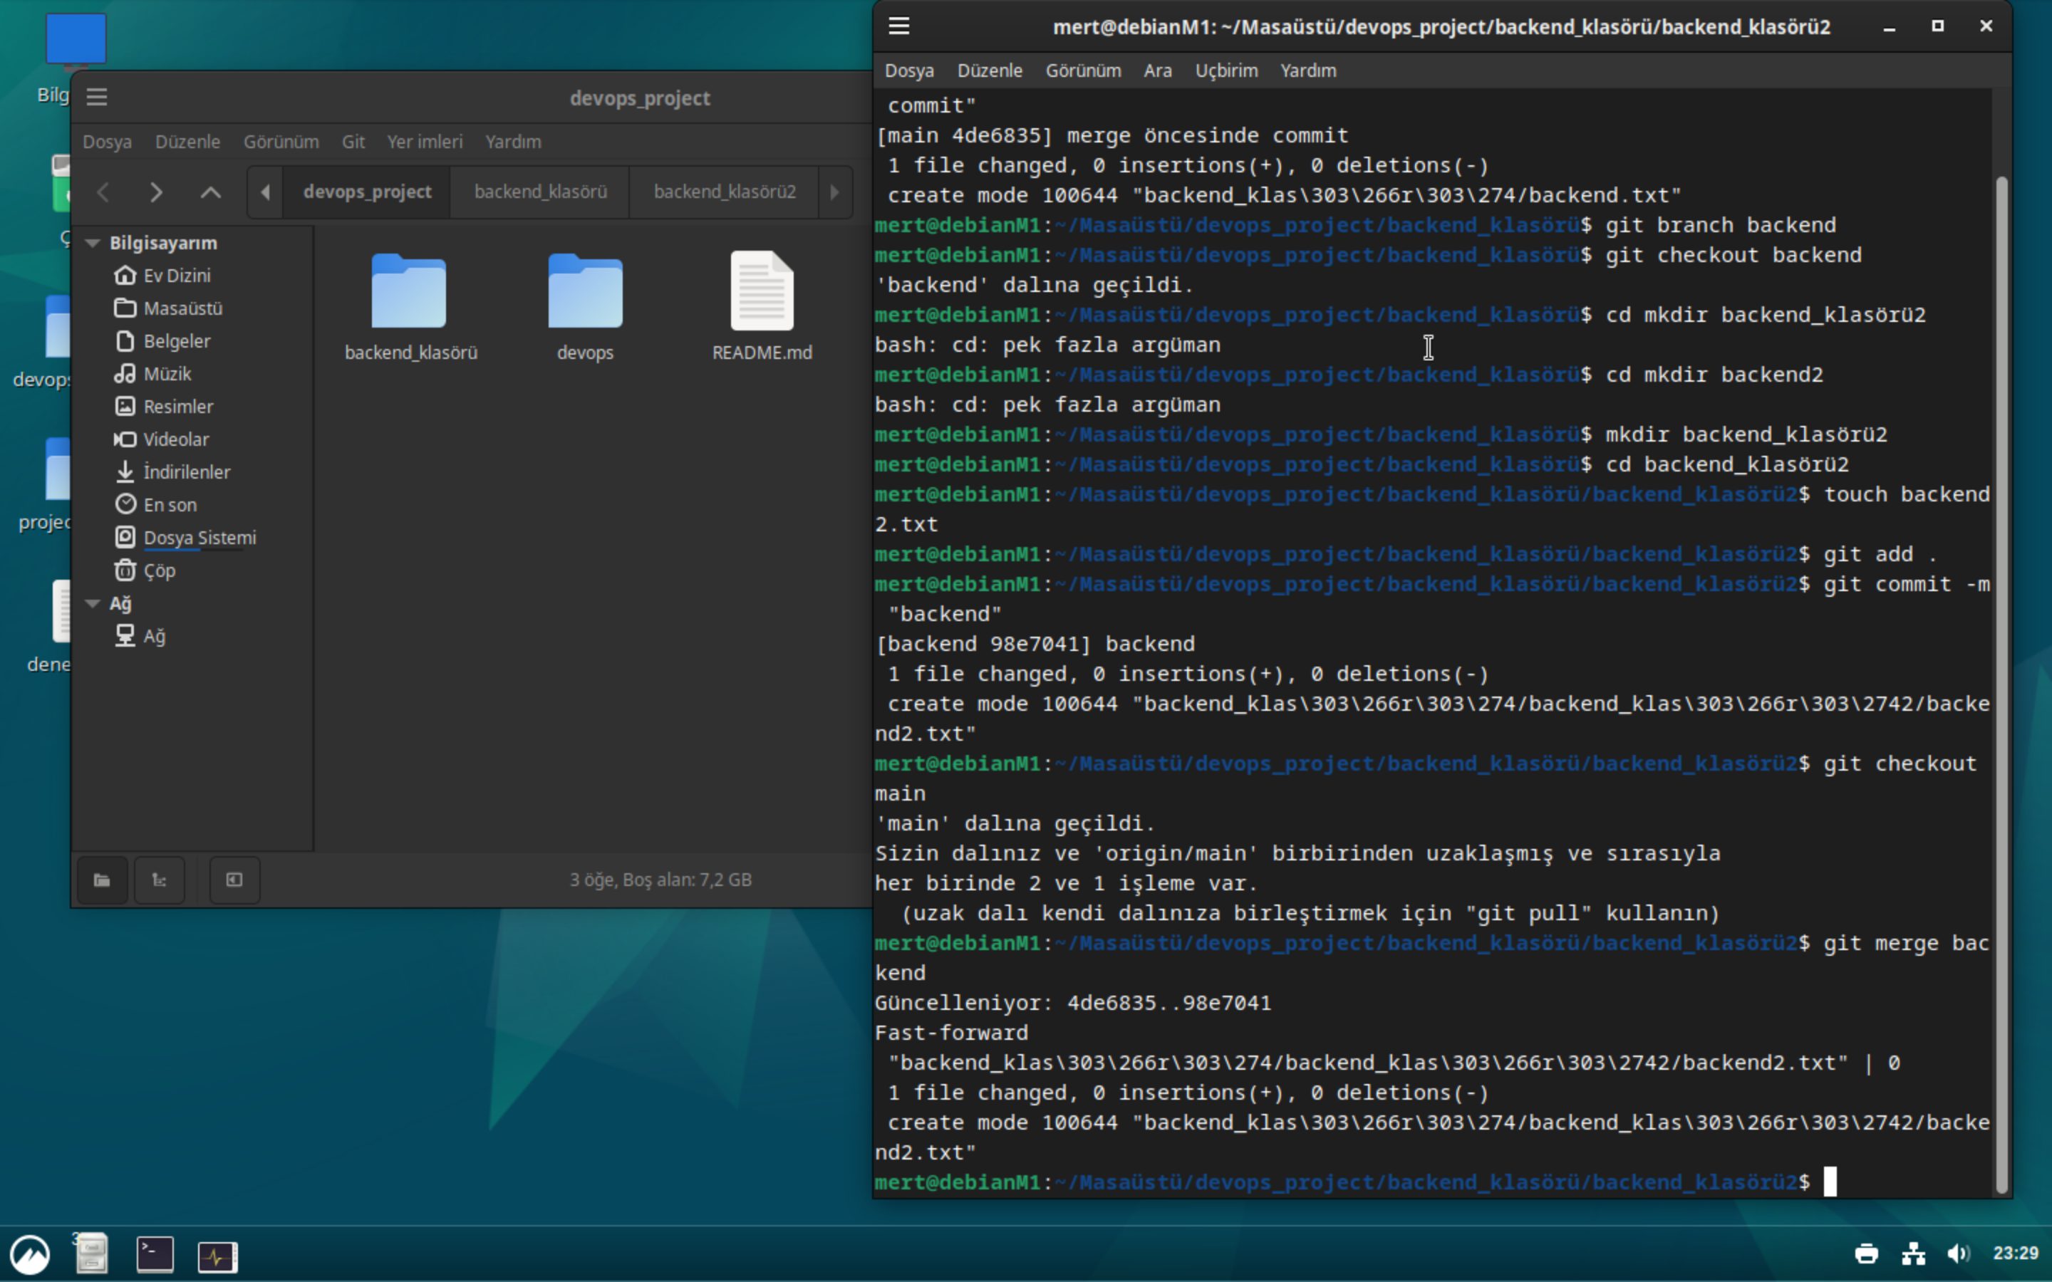
12.Adım Branch Oluşturma ve Merge Yapma
İlk başta merge öncesi bir klasör oluşturdum ve içine bir şeyler ekleyerek commit attım.
backend adında bir branch oluşturdum ve branch’e geçiş yaptım.
branch’e yeni dizinler ve dosyalar ekledim sonra main branch’e geçerek merge ile branch’leri birleştirdim.

Slide 15
13.Adım Git GUI ve Git CLI nedir?
Git’in 2 tane kullanım arayüzü var.
İlk olanı GIT GUI, sonundaki ‘GUI' kısaltmasından anlaşılacağı gibi grafik arayüze sahip olan bir kullanıcı arayüzüdür.
İkinci olanı GIT CLI, ‘CLI’ kısaltmasından anlaşılacağı gibi komut satırı arayüzüne sahip olan bir kullanıcı arayüzüdür.
Yeni başlayanlar için GIT GUI arayüzünün kullanımı daha kolaydır ama git den tam anlamıyla yararlanabilmek GIT CLI kullanmak daha mantıklıdır.

Slide 16
14.Adım No Fast Forward Merge
İlk başta merge öncesi bir klasör oluşturdum ve içine bir şeyler ekleyerek commit attım.
backend adında bir branch oluşturdum ve branch’e geçiş yaptım.
branch’e yeni dizinler ve dosyalar ekledim sonra main branch’e geçerek merge ile branch’leri birleştirdim.

